Slide 1
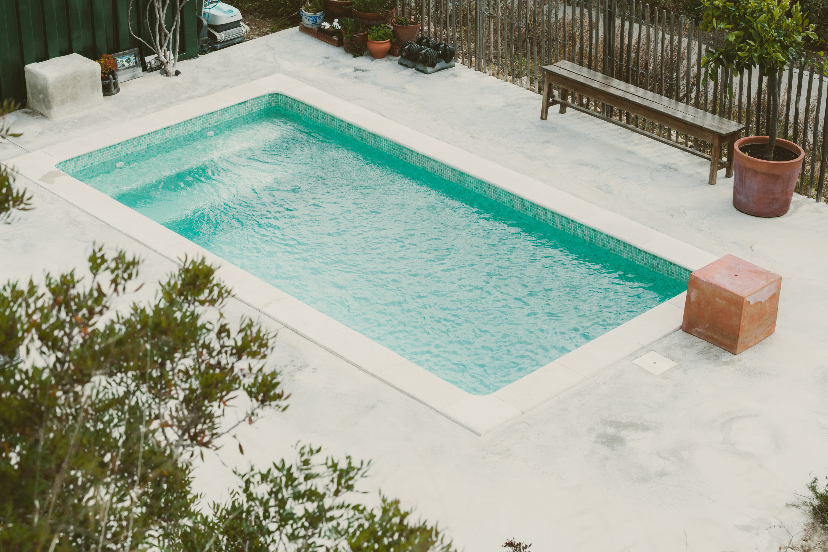

LE VOLCAN’EAU
Maxime Delubac
Thomas Chavaroche
1

Slide 2
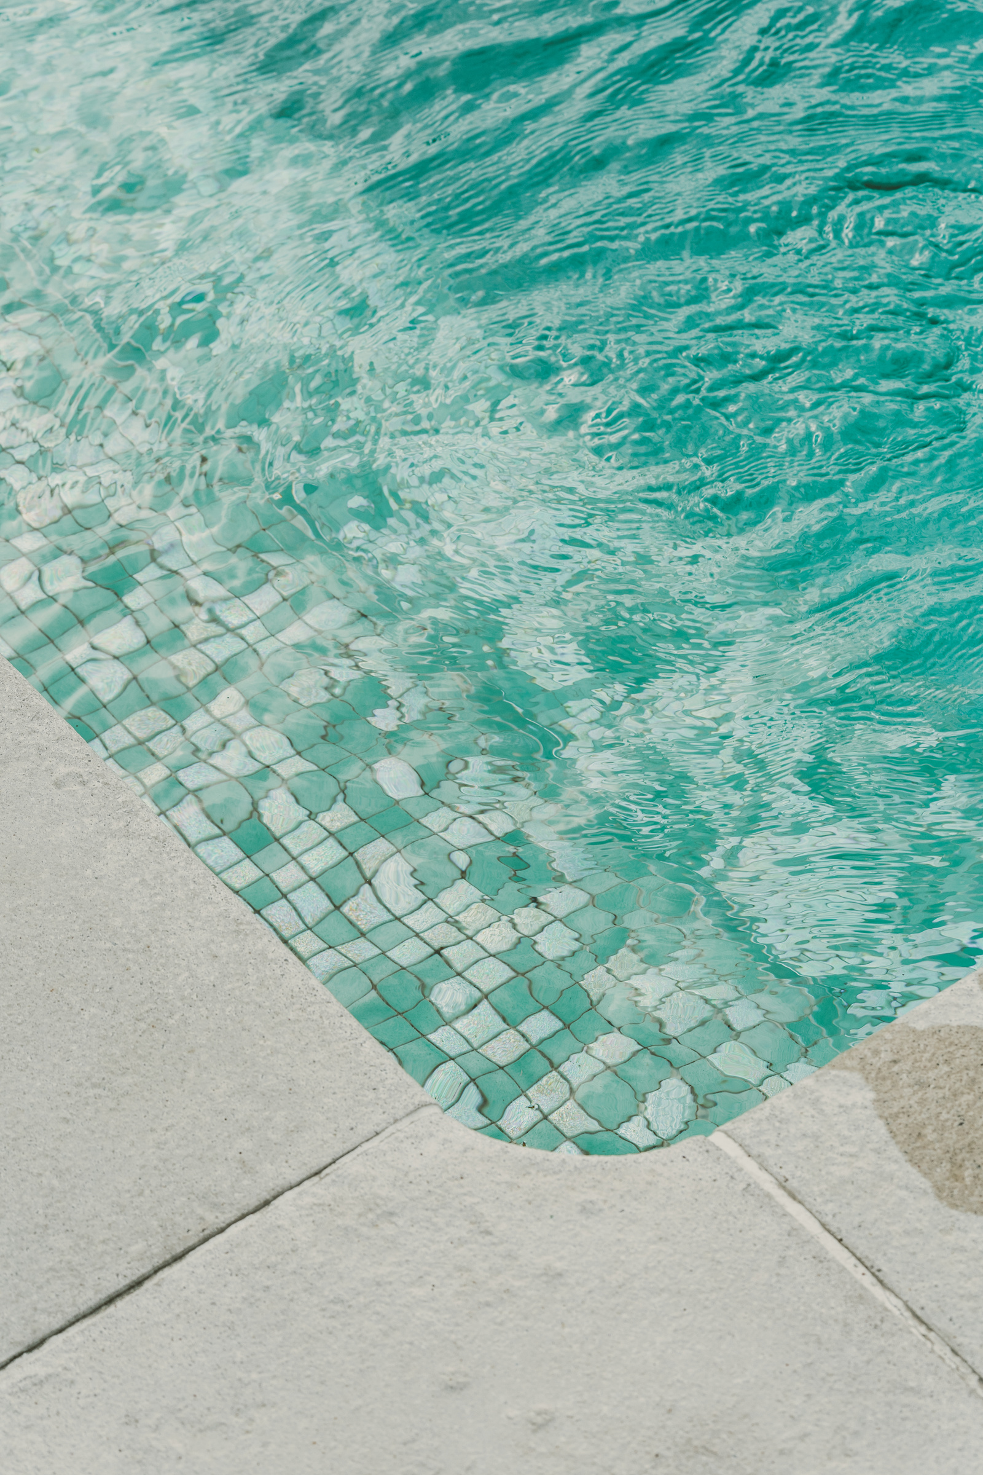
INTRODUCTION
But du projet :
Robot autonome qui nettoie les fonds de piscines
Capable de filtrer l’eau qu’il aspire
Aquarium
2

Slide 3
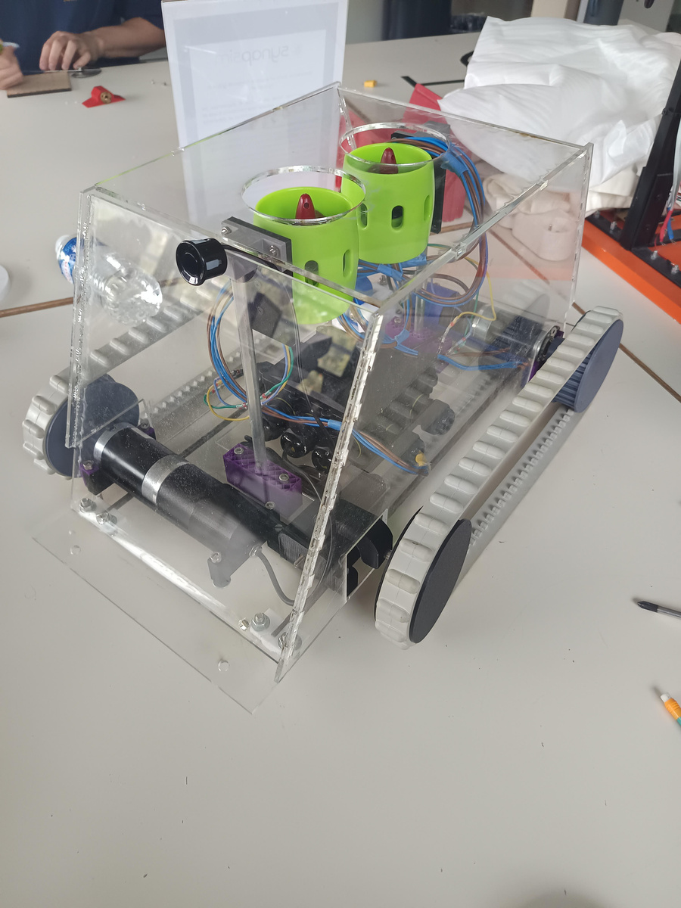
Composition
Une boite étanche
Groupe de moteurs pour aspirer l’eau
Un ensemble moteurs / tendeurs avec des chaines pour faire avancer le robot
La base et la coque
Un capteur de distance et un gyroscope
Un système de filtration (à faire)
3

Slide 4
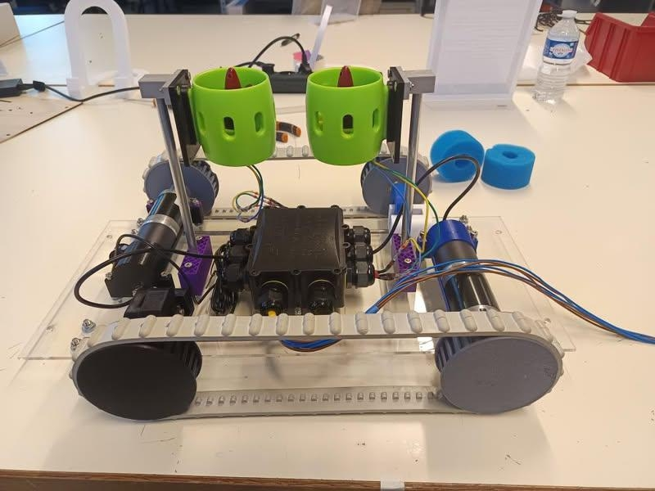
Fonctionnement
Régime permanent
Capteur à l’avant et gyroscope
Protocole en cas d’obstacle
4

Slide 5
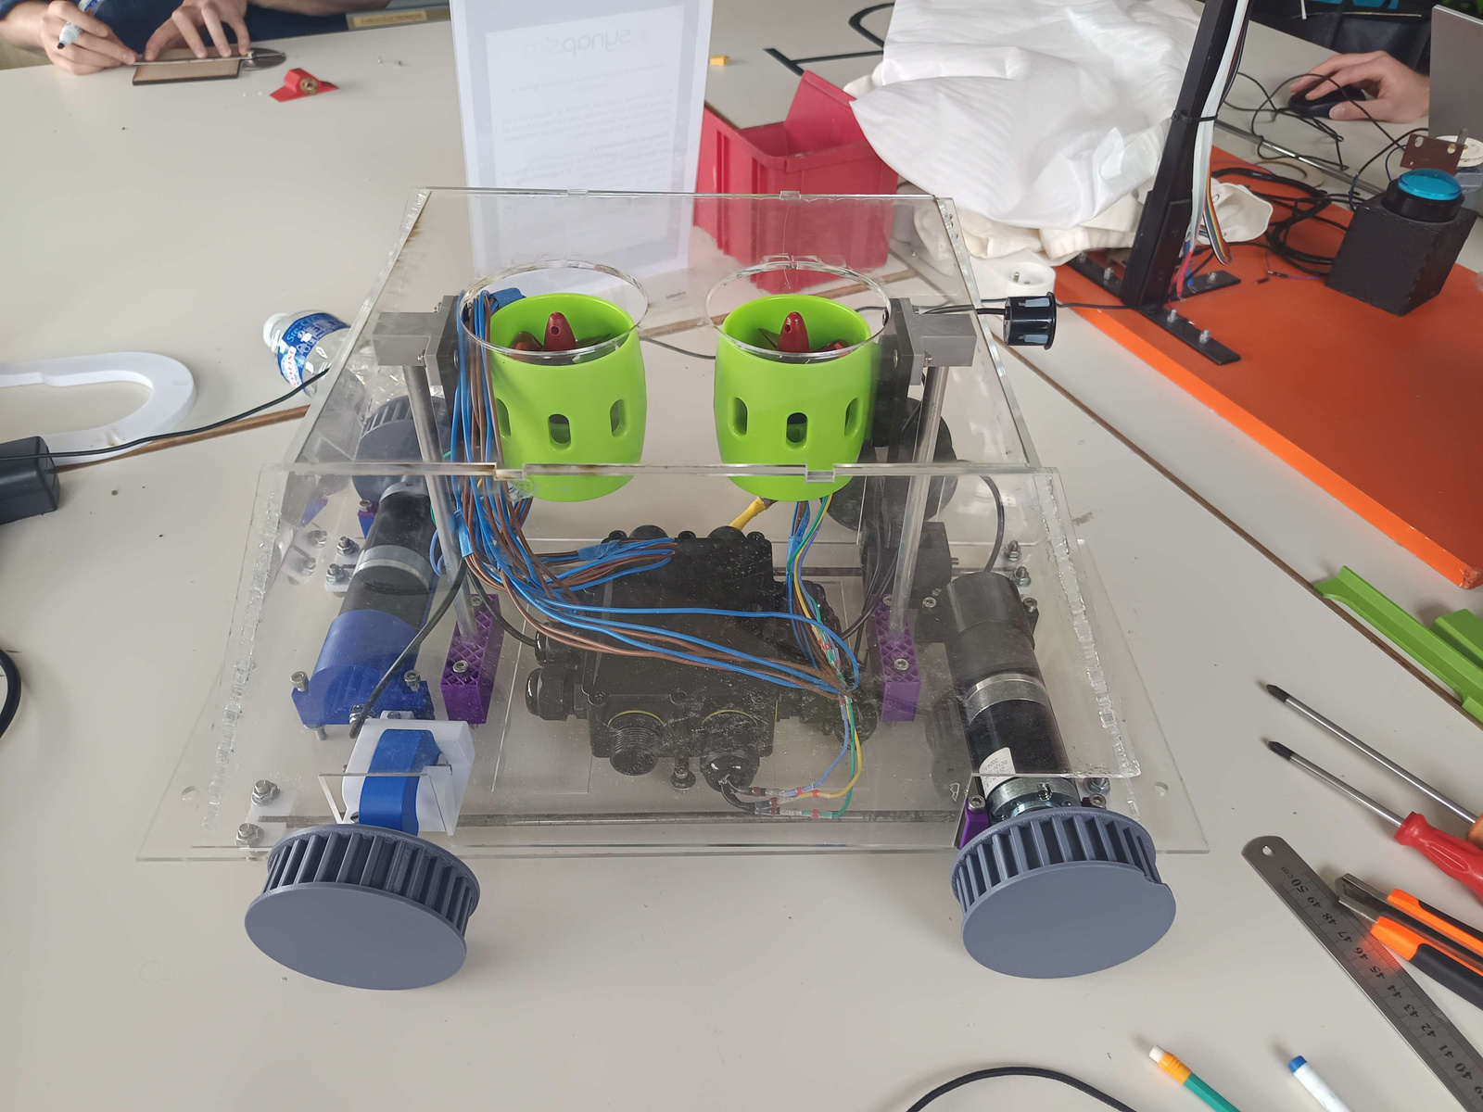
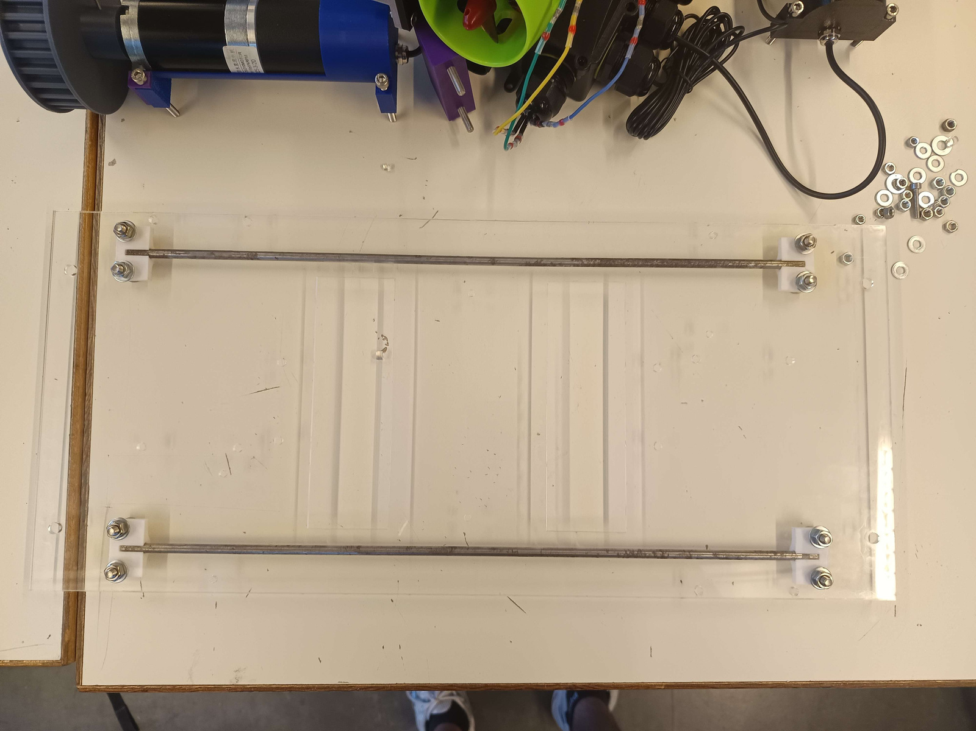
STRUCTURE DU ROBOT
Forme volcanique à deux cratères
Base renforcée en plexiglas
Coque en plexiglas
5

Slide 6
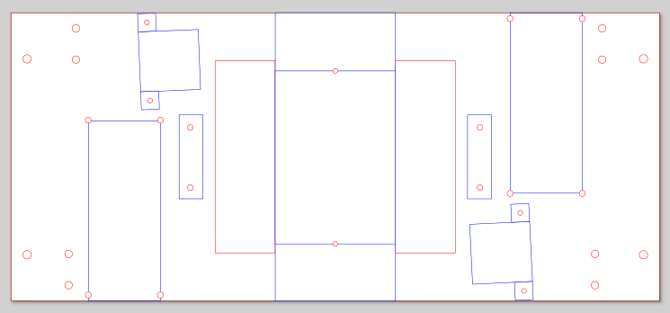
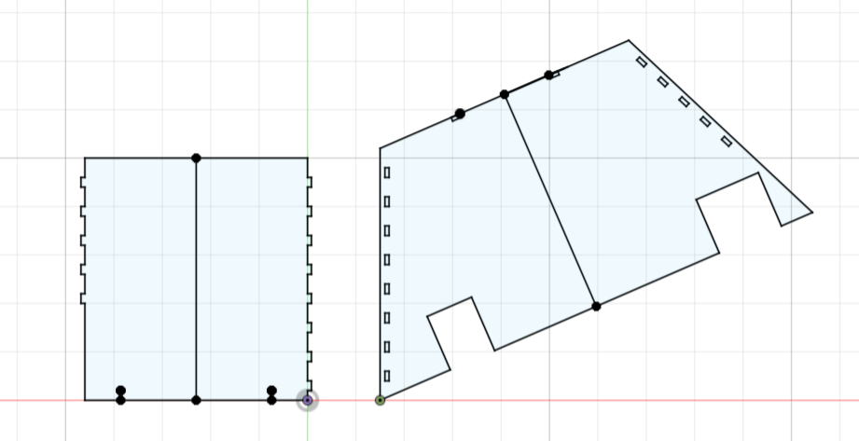
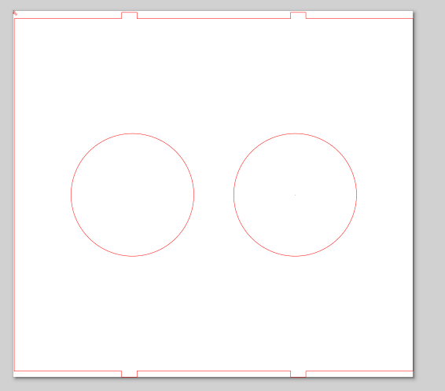
STRUCTURE DU ROBOT
Structure et base modélisées à l’aide de inskape et fusion 360
6

Slide 7
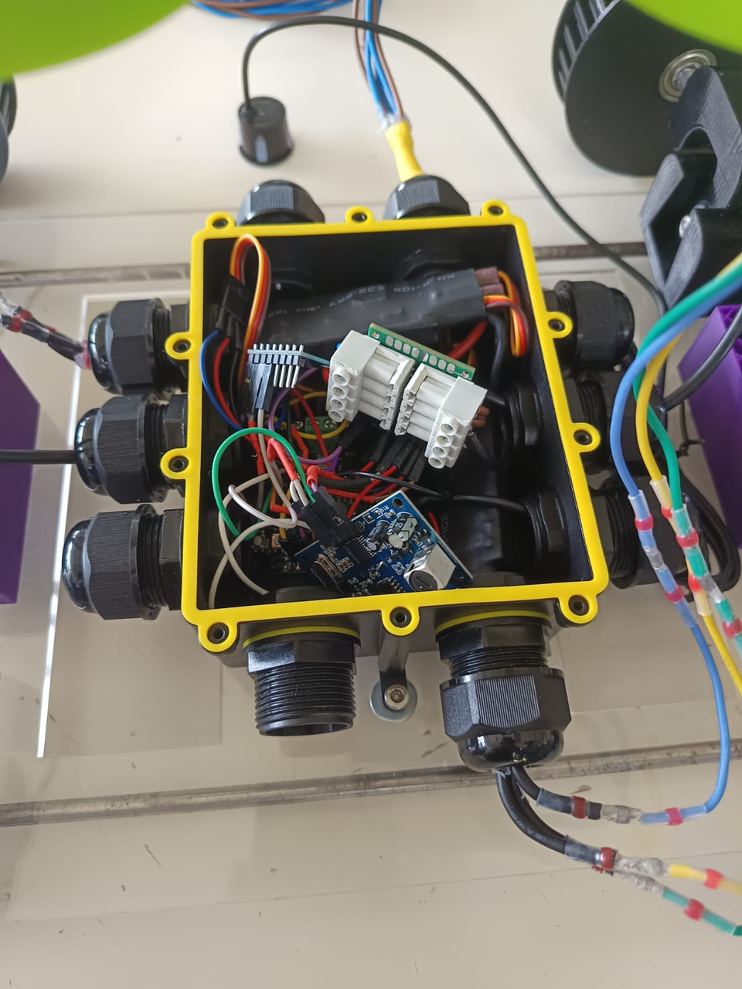
LA BOITE ÉTANCHE
Elle contient toute l’électronique non étanche :
2 ESC
La carte du capteur
Un gyroscope
Un driver
La carte Arduino Uno
Une pièce qui connecte les grounds et 5V
7

Slide 8
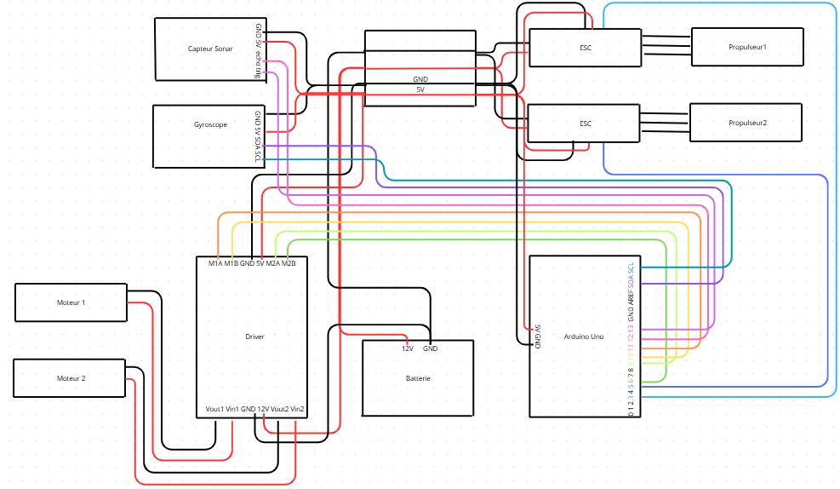
LA BOITE ÉTANCHE
8

Slide 9
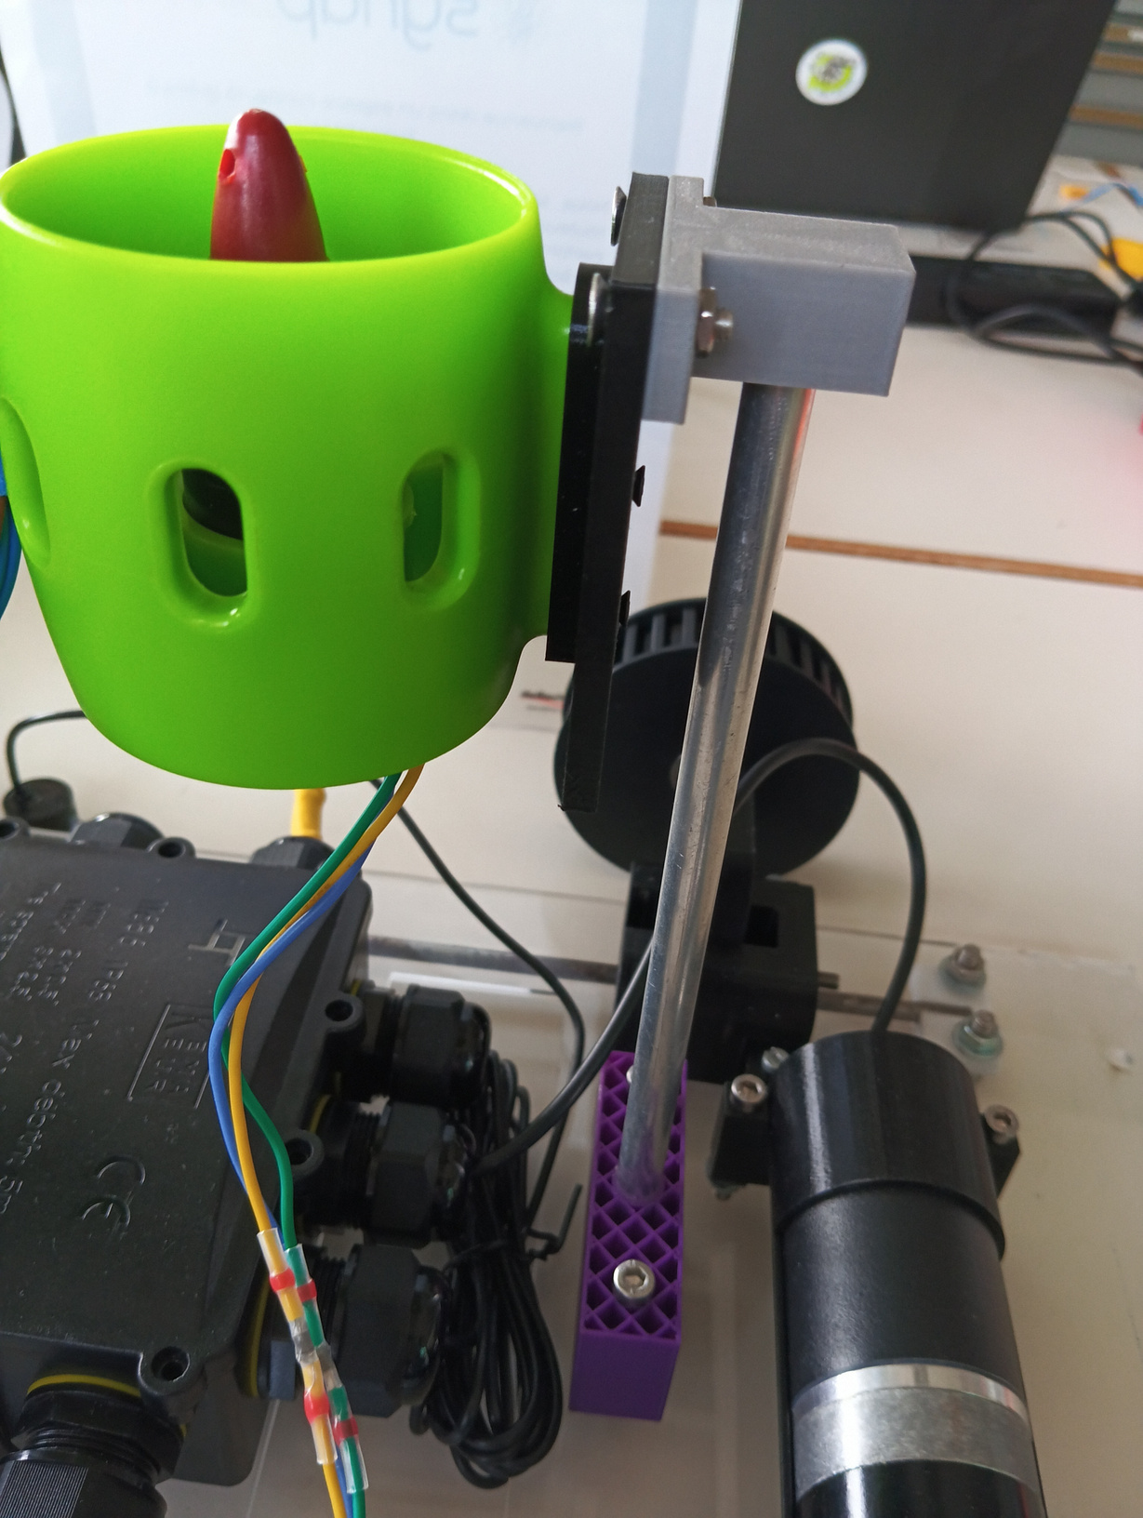
SYSTEME D’ASPIRATION
Moteur soutenu à la base par une pièce en PETG
Une barre
Un support auquel il est fixé à la barre
Connecté à l’ESC avec des gaines étanches
9

Slide 10
SYSTEME D’ASPIRATION
FILTRE
Trous à la base
Les moteurs créent un courant vertical dans le robot
Le filtre enlève les impuretés
10

Slide 11
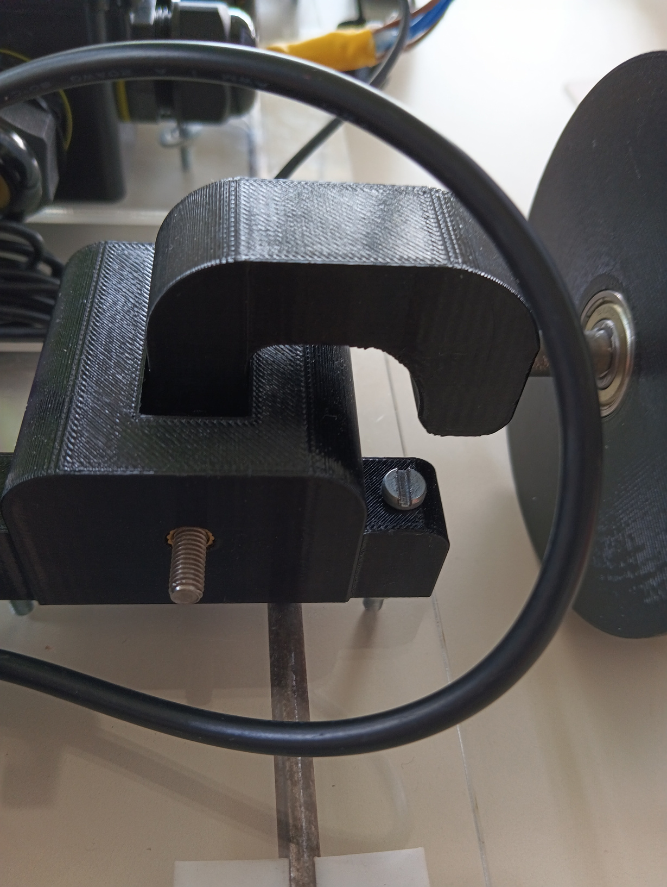
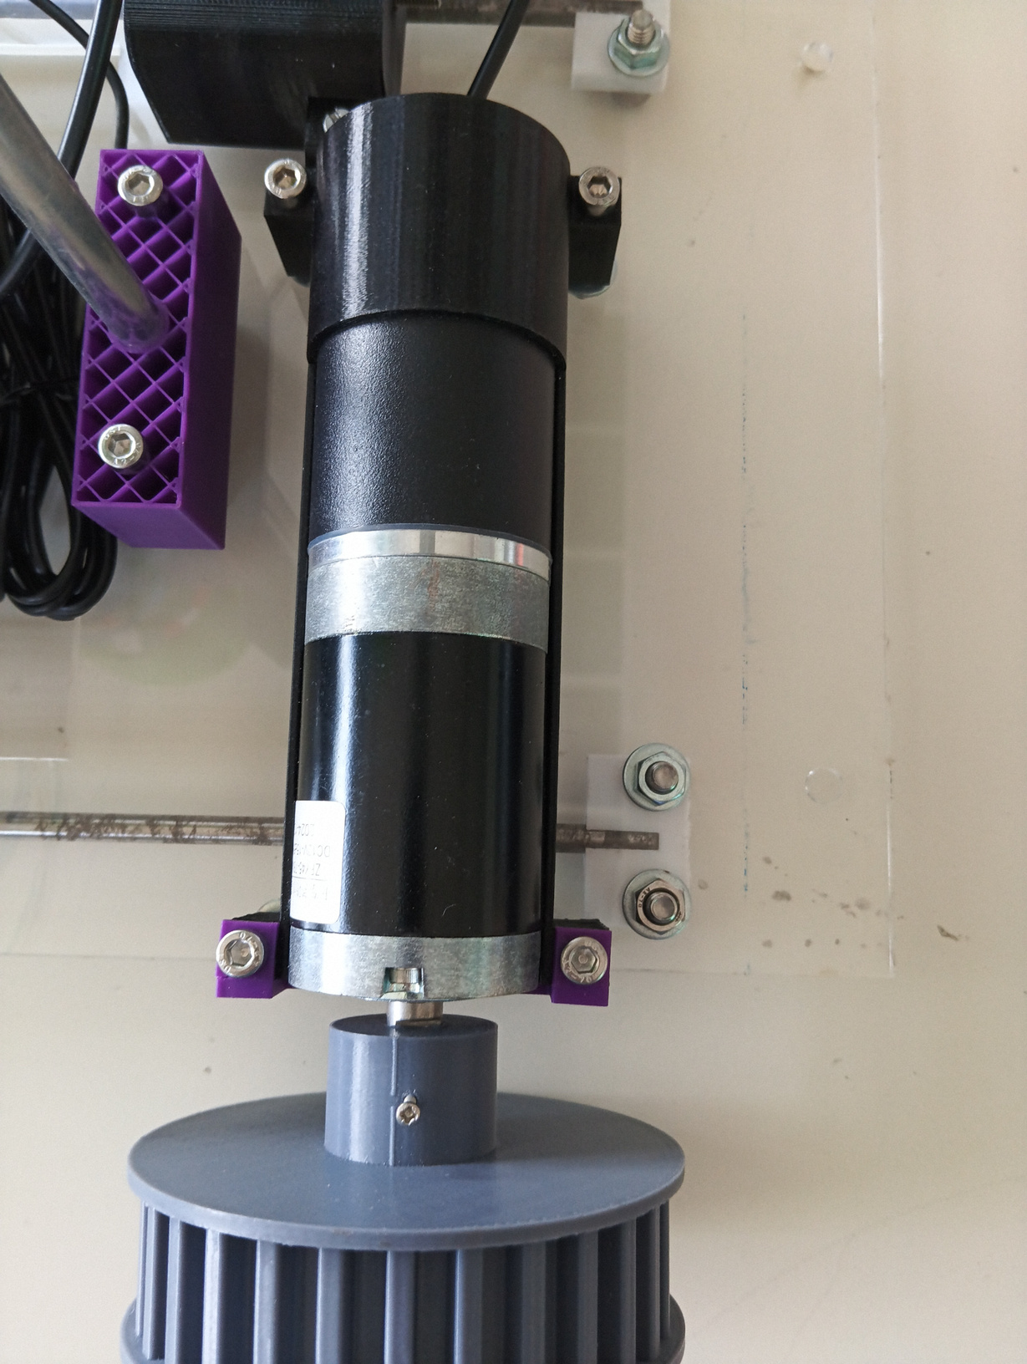
MOTEURS, TENDEURS ET CHAINES
Moteur 12V 3A, gros couple
Des roues faites sur mesure
Des chaines
Des tendeurs pour la stabilité des chenilles
Support pour moteur
Une pièce qui bloque le moteur à l’avant
11

Slide 12
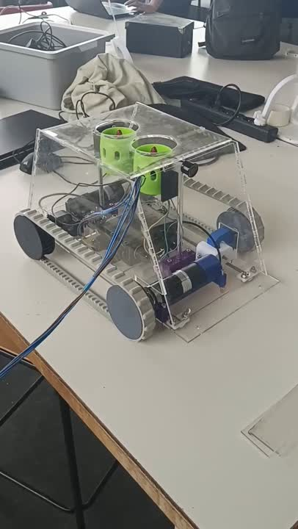
Démonstration
Rien devant le robot :
→ Régime permanent
Détection d’un obstacle à moins de 20cm :
→ Protocole
Plus rien devant et protocole finit :
→ Régime permanent
12

Slide 13
AMÉLIORATIONS POSSIBLES
Boite étanche :
Plus grande
Composants disposés différemment pour optimiser l’espace
Bloquer les composants électriques dans la boite
La rendre étanche
Moteurs, tendeurs et chaînes :
Tendeurs peut-être plus rigides, mieux axés
Roues, un rebord plus long pour tenir les chenilles
De manière générale :
Un deuxième capteur pour savoir si on vient de gauche ou de droite
Une caméra avec une IA qui détecte les cailloux dans l’eau
Vis en inox
Alimentation avec batteries
Filtration :
Créer une colonne/guider le flux d’eau
Faire un système de filtration
13

Slide 14
MERCI DE NOUS AVOIR ÉCOUTÉS
14

